Slide 1


«Что? Где? Когда?»
Notes:
Игра рассчитана на учеников 5-7 классов. Но данную презентацию можно использовать, как шаблон и наполнять вопросами по предмету.

Slide 2
Правила игры
В игре 4 команды по 5 человек;
Два тура по 10 вопросов;
Время на ответ 1 минута, за это время участники должны написать вариант ответа на карточке;
По истечении времени команды сдают ответы ассистентам;
Побеждает команда, набравшая большее количество баллов.

Slide 3
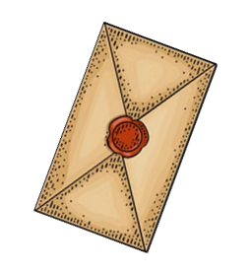

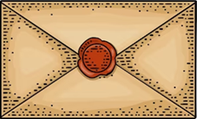
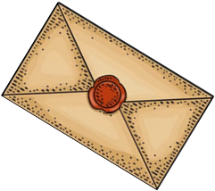
1 тур
Крутим
Notes:
При нажатии на кнопку «Крутим» начинает вращаться стрелка, при повторном нажатии стрелка останавливается. Затем необходимо нажать на выпавший конверт и откроется вопрос. Запускается таймер, по истечении времени собираются ответы и отображается ответ на экране. Далее нужно нажать на стрелку и вернуться на слайд с вопросами. ВАЖНО!!! СТРЕЛКА ДОЛЖНА СДЕЛАТЬ ПОЛНЫЙ ОБОРОТ И ТОЛЬКО НА ВТОРОМ КРУГЕ ЕЕ НУЖНО ОСТАНАВЛИВАТЬ.

Slide 4
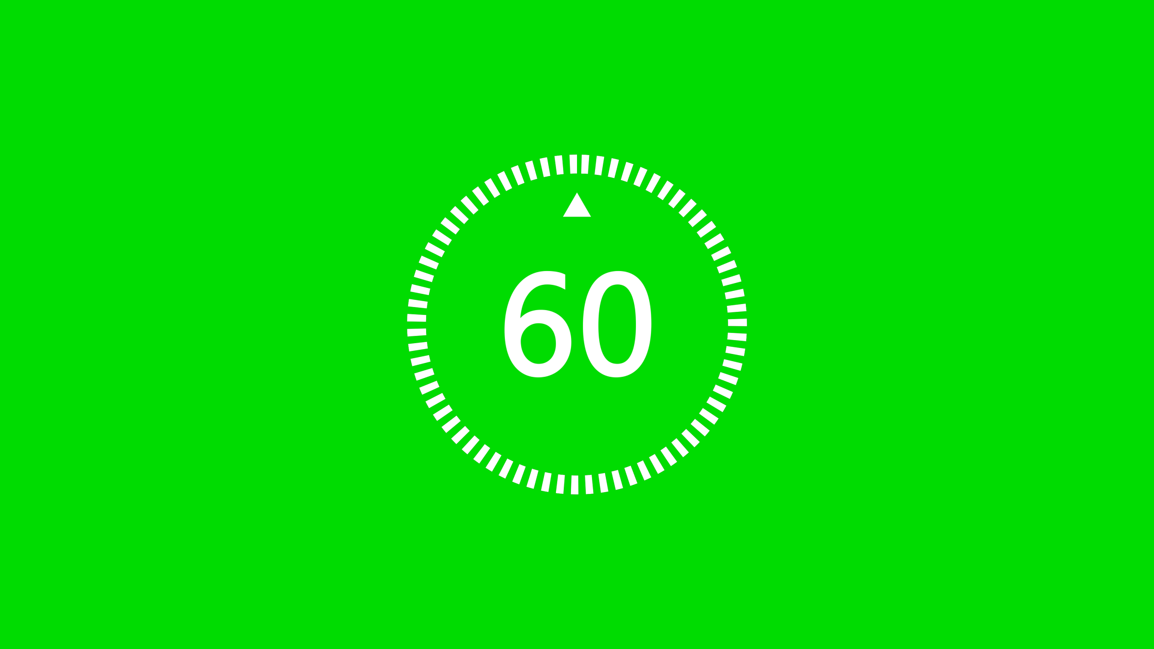
Какое слово лишнее?
Скорость, время, расстояние, площадь, метр, секунда

Slide 5
Площадь

Slide 6
  Каким уникальным свойством обладают числа 3 и 11, которого нет у других чисел?

Slide 7
3 и 11 состоят из трех и одиннадцати букв

Slide 8
  Виктор Гюго однажды заметил, что человеческий разум владеет тремя ключами, позволяющими людям знать, думать и мечтать. Два из них – нота и буква. Каков третий ключ?

Slide 9
Цифра

Slide 10
  В 1490 году вышел учебник « Правила алгебры» чешского математика Яна Видмана. В нем впервые появились те, что, кроме как в математике, есть ещё и в характере каждого человека. Что именно?

Slide 11
Плюсы и минусы

Slide 12
На уроке физкультуры дети выстроились в одну шеренгу. Расстояние между учениками 1 метр, шеренга растянулась на 20 метров. Сколько детей выстроились в шеренгу?

Slide 13
21 ученик

Slide 14
Белочка насушила на зиму 5 целых яблок, 10 половинок и 8 четвертинок. Сколько всего яблок у белочки?

Slide 15
12 яблок

Slide 16
На сколько больше наименьшее двузначное число, чем наибольшее однозначное?

Slide 17
На один

Slide 18
В магазин привезли 6 мешков сахара по 50 кг, 8 мешков муки по 25 кг, 4 мешка риса по 10 кг и 2 мешка пшена по 11 кг. Сколько мешков с продуктами привезли?

Slide 19
20 мешков

Slide 20
Сумма всех трёх чисел равна их произведению. Эти числа различные и однозначные .Найдите эти числа.

Slide 21
1, 2, 3

Slide 22
Магазин при 12-ти часовом рабочем дне работает с 8 часов до 21 часа. На сколько часов магазин закрывают на обеденный перерыв?

Slide 23
На один час

Slide 24
ФИНАЛ
Крутим

Slide 25
На поляне росли ромашки. Каждый день их число удваивалось, и на 20- й день поляна заросла полностью. На какой день поляна заросла на половину?

Slide 26
На 19-ый день

Slide 27
Трое человек играли в шахматы, всего было сыграно 3 партии. Сколько партий сыграл каждый человек?

Slide 28
Две партии

Slide 29
Чему равна треть суток?

Slide 30
8 часов

Slide 31
Периметр квадрата 40 см. Чему равна его площадь?

Slide 32
100 см^2

Slide 33
Человек пилит бревно на метровые куски. За сколько минут он распилит бревно длиной 6 м, если отпиливание одного метра требует минуту?

Slide 34
За пять минут

Slide 35
Пифагор обозначил 4 элемента из которых состоит весь мир, то есть огонь, землю, воздух и воду числами 1, 2, 3 и 4 соответственно. Каким числом Пифагор обозначил весь мир?

Slide 36
Десятью

Slide 37
60 листов книги имеют толщину 1см. Какова толщина всех листов книги, если в ней 240 страниц?

Slide 38
2 сантиметра

Slide 39
Моей сестре сегодня исполнилось 6 лет. Когда она родилась мне было 10 лет и 3 месяца. Сколько мне лет теперь?

Slide 40
16 лет и 3 месяца

Slide 41
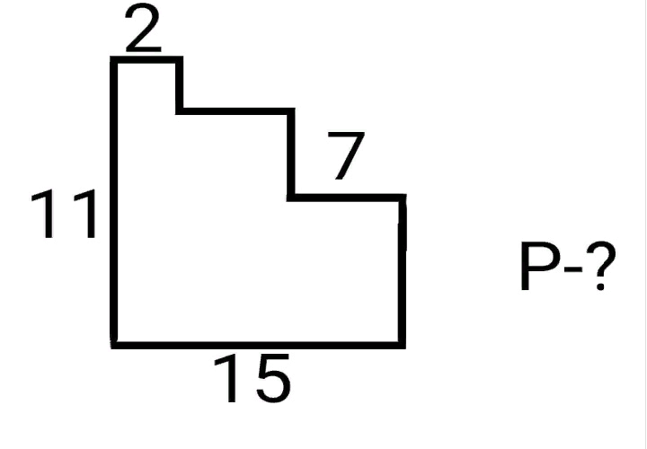

Slide 42
52

Slide 43
Моей сестре сегодня исполнилось 6 лет. Когда она родилась мне было 10 лет и 3 месяца. Сколько мне лет теперь?

Slide 44
16 лет и 3 месяца

Slide 45
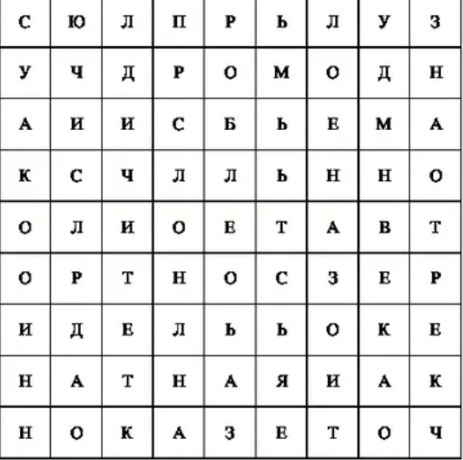
Notes:
Пока жюри подводят итоги, дети играют в филфорд.

